Slide 1
Algorithms and Data Structure II §5 Shortest Path Problems
https://elms.u-aizu.ac.jp/course/view.php?id=4362
Yuichi Yaguchi, Ph.D (CSE)
Robot Engineering Lab., University of Aizu

Slide 2
Chap. 1 Shortest Path Problem
§5 Shortest Path Problems

Slide 3
(Review) Path and Cycle
A path in a graph is a sequence of edges of the form (v₁,v₂), (v₂,v₃), ..., (v_{n-1},v_{n}). The path is from v₁ to v_{n} of length n-1.
As a special case, a single vertex denotes a path of length 0 from itself to itself.
A path is simple if all edges and all vertices on the path, except possibly the first and the last vertices, are distinct.
A cycle is a simple path of length at least 1 which begins and ends at the same vertex. In an undirected graph, a cycle must be of length at least 3.
b
c
b
c
a
Simple
d
a
Cycle
d
f
e
f
e
Notes:
グラフ内のパスは、（v1、v2）、（v2、v3）、...、（vn-1、vn）の形式のエッジのシーケンスです。 パスは、長さn-1のv1からvnです。
特別な場合として、単一の頂点はそれ自身からそれ自体への長さ０の経路を示す。
最初と最後の頂点を除いて、パス上のすべてのエッジとすべての頂点が異なる場合、パスは単純です。
サイクルは、長さが1以上の単純なパスで、同じ頂点で始まり終わります。 無向グラフでは、周期は少なくとも3の長さでなければなりません。

Slide 4
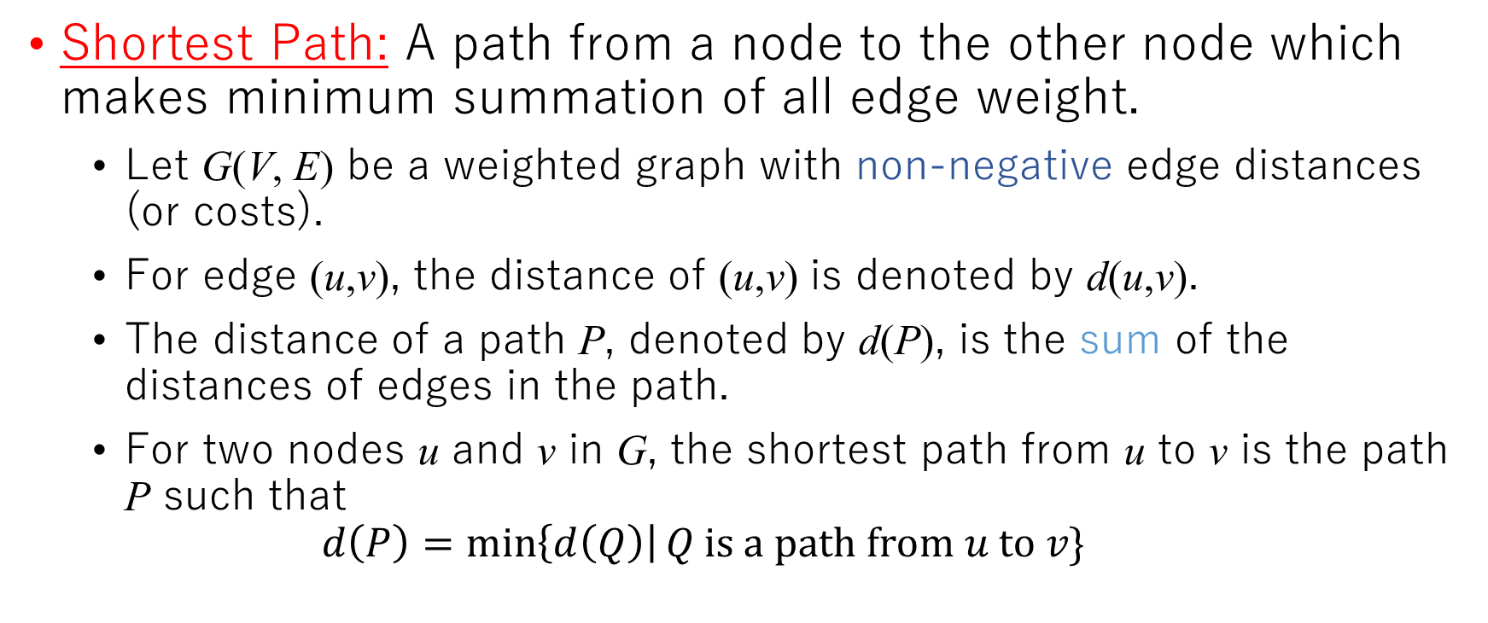
Shortest Path
Shortest Path: A path from a node to the other node which makes minimum summation of all edge weight.
Let G(V, E) be a weighted graph with non-negative edge distances (or costs).
For edge (u,v), the distance of (u,v) is denoted by d(u,v).
The distance of a path P, denoted by d(P), is the sum of the distances of edges in the path.
For two nodes u and v in G, the shortest path from u to v is the path P such that $d\left(P\right)=\min\left\{d\left(Q\right)\right|Q \text{is} \text{a} \text{path} \text{from} u \text{to} v\}$
Notes:
最短経路：全てのエッジ重みの合計を最小にするノードから他のノードへの経路。
G（V、E）を負でないエッジ距離（またはコスト）を持つ加重グラフとします。
エッジ（ｕ、ｖ）の場合、（ｕ、ｖ）の距離はｄ（ｕ、ｖ）で表される。
ｄ（Ｐ）で示される経路Ｐの距離は、経路内のエッジの距離の合計である。
Ｇ内の２つのノードｕおよびｖの場合、ｕからｖへの最短経路は、次のような経路Ｐである。 𝑄 "は"𝑢 "から"𝑣}へのパスです。

Slide 5
Principle of Optimization
Let u → v → w be a shortest path from u to w. Then u → v is a shortest path from u to v and v → w is a shortest path from v to w.
Optimal
Optimal
u
v
w
The other path is not optimal
Notes:
u→v→wをuからwへの最短経路とする。 そして、u→vは、uからvへの最短パスであり、v→wは、vからwへの最短パスです。

Slide 6
Types of Shortest path problem
Single source shortest path problem and all pairs shortest path problem are the most important shortest path problems.
Single source shortest path problem is the problem of finding the shortest paths from a specific vertex s, called source, to all other vertices of G (connected graph).
All pairs shortest path problem finds the shortest paths between every pair of vertices in G (sources are all vertices in G).
Notes:
単一ソース最短経路問題および全ペア最短経路問題は、最も重要な最短経路問題である。
単一ソース最短経路問題は、ソースと呼ばれる特定の頂点からGの他のすべての頂点（接続グラフ）への最短経路を見つける問題です。
全ペア最短経路問題は、G内の各頂点ペア間の最短経路を求めます（ソースはG内のすべての頂点です）。

Slide 7
Single Path Shortest Path Problem
Shortest path spanning tree:
Let G(V,E) be a weighted graph with non-negative edge distances, and let s be a vertex of G from which every vertex of G can be reached.
Then there exists a spanning tree T of G, rooted as s, which contains a shortest path from s to every vertex of G.
A Weighted Graph G
A Shortest Path Spanning Tree T’ of G
2
2
12
b
c
b
c
3
5
3
5
8
7
a
7
d
a
d
6
4
6
9
f
e
9
f
e
Notes:
最短パススパニングツリー
G（V、E）を負でない辺距離を持つ加重グラフとし、sをGの頂点とし、そこからGのすべての頂点に到達することができる。
それからsを根とするGの全域木Tが存在し、それはsからGの各頂点への最短経路を含む。

Slide 8
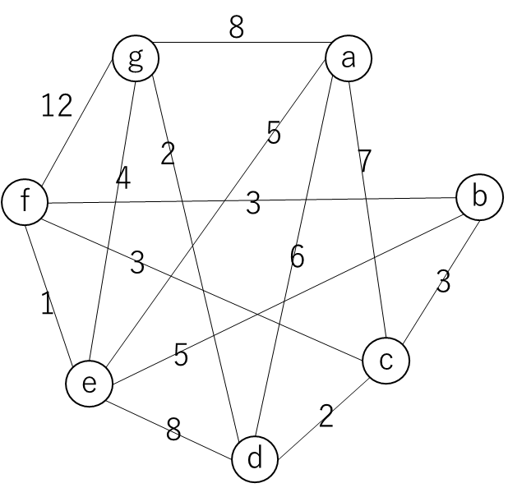
Chapter 1. Quiz
Please find a shortest path from node (f) to node (d)
Please find a shortest path from (e) to (c)

Slide 9
Algorithms and Data Structure II §5 Shortest Path Problems
https://elms.u-aizu.ac.jp/course/view.php?id=4362
Yuichi Yaguchi, Ph.D (CSE)
Robot Engineering Lab., University of Aizu

Slide 10
Chap. 2 Dijkstra’s Algorithm
§5 Shortest Path Problems

Slide 11
Single Path Shortest Path Problem
Shortest path spanning tree:
Let G(V,E) be a weighted graph with non-negative edge distances, and let s be a vertex of G from which every vertex of G can be reached.
Then there exists a spanning tree T of G, rooted as s, which contains a shortest path from s to every vertex of G.
A Weighted Graph G
A Shortest Path Spanning Tree T’ of G
2
2
12
b
c
b
c
3
5
3
5
8
7
a
7
d
a
d
6
4
6
9
f
e
9
f
e
Notes:
最短パススパニングツリー
G（V、E）を負でない辺距離を持つ加重グラフとし、sをGの頂点とし、そこからGのすべての頂点に到達することができる。
それからsを根とするGの全域木Tが存在し、それはsからGの各頂点への最短経路を含む。

Slide 12
Dijkstra’s Algorithm
Pseudo code
S = {s}; d[s] = 0; for (v ∈ V- S) d[v]: = D[s,v]; while (S ≠ V) { Choose a vertex w in V-S such that d[w] is a minimum; add w to S; for (v ∈ V- S) d[v] = min{d[v],d[w]+D[w,v]}; }
In the algorithm, graph G(V,E) is represented by distance matrix D.
If the graph is represented by an adjacent (distance) matrix, the time complexity of Dijkstra's algorithm is O(|V|²).
/* s is the source vertex and S is the partial solution set such that the shortest paths from s to each vertex in S lies wholly in S.
For each vertex v ∈ V-S, d[v] contains the distance of current shortest path from s to v passing only through vertices of S.*/
Notes:
このアルゴリズムでは、グラフG（V、E）は距離行列Dで表されます。
グラフが隣接（距離）行列で表される場合、ダイクストラのアルゴリズムの時間計算量はO（| V | 2）です。
/ * sはソースの頂点で、SはsからSの各頂点への最短経路が完全にSになるように設定された部分解です。 各頂点vV-Sに対して、d [v]はSからSへの現在の最短経路の距離を含み、Sの頂点のみを通過します。

Slide 13
Dijkstra’s Algorithm - Example
Initially: S = {v₀}, d[v₀] = 0, d[v_{i}] is 2, +∞, +∞, 10 i=1, 2, 3, 4;
At the first iteration: w = v₁ is selected, since d[v₁] = 2 is minimum;
Then: d[v₂] = min{+∞, 2+3}=5 d[v₄] = min{10, 2+7}=9
v₀
2
v₁
∞
3
∞
∞
7
10
v₂
6
4
v₄
v₃
5

Slide 14
Dijkstra’s Algorithm - Example
Itr | S | w | d[0] | d[1] | d[2] | d[3] | d[4]
Init. | {v₀} | - | - | 2 | ∞ | ∞ | 10
1 | {v₀, v₁} | v₁ | 2 | 2 | 5 | ∞ | 9
2 | {v₀, v₁, v₂} | v₂ | 5 | 2 | 5 | ∞ | 9
3 | {v₀, v₁, v₂, v₃} | v₃ | 9 | 2 | 5 | 9 | 9
4 | {v₀, v₁, v₂, v₃, v₄} | v₄ | 9 | 2 | 5 | 9 | 9
v₀
2
v₁
∞
3
∞
7
10
v₂
6
4
v₄
v₃
5

Slide 15
Dijkstra’s Algorithm - Example
Itr | S | w | d[0] | d[1] | d[2] | d[3] | d[4]
Init. | {v₀} | - | - | 2 | ∞ | ∞ | 10
1 | {v₀, v₁} | v₁ | 2 | 2 | 5 | ∞ | 9
2 | {v₀, v₁, v₂} | v₂ | 5 | 2 | 5 | ∞ | 9
3 | {v₀, v₁, v₂, v₃} | v₃ | 9 | 2 | 5 | 9 | 9
4 | {v₀, v₁, v₂, v₃, v₄} | v₄ | 9 | 2 | 5 | 9 | 9
v₀
2
v₁
∞
3
∞
∞
7
10
v₂
6
4
v₄
v₃
5

Slide 16
Dijkstra’s Algorithm - Example
Itr | S | w | d[0] | d[1] | d[2] | d[3] | d[4]
Init. | {v₀} | - | - | 2 | ∞ | ∞ | 10
1 | {v₀, v₁} | v₁ | 2 | 2 | 5 | ∞ | 9
2 | {v₀, v₁, v₂} | v₂ | 5 | 2 | 5 | ∞ | 9
3 | {v₀, v₁, v₂, v₃} | v₃ | 9 | 2 | 5 | 9 | 9
4 | {v₀, v₁, v₂, v₃, v₄} | v₄ | 9 | 2 | 5 | 9 | 9
v₀
2
v₁
∞
3
∞
∞
7
10
v₂
6
4
v₄
v₃
5

Slide 17
Dijkstra’s Algorithm - Example
Itr | S | w | d[0] | d[1] | d[2] | d[3] | d[4]
Init. | {v₀} | - | - | 2 | ∞ | ∞ | 10
1 | {v₀, v₁} | v₁ | 2 | 2 | 5 | ∞ | 9
2 | {v₀, v₁, v₂} | v₂ | 5 | 2 | 5 | ∞ | 9
3 | {v₀, v₁, v₂, v₃} | v₃ | 9 | 2 | 5 | 9 | 9
4 | {v₀, v₁, v₂, v₃, v₄} | v₄ | 9 | 2 | 5 | 9 | 9
v₀
2
v₁
∞
3
∞
∞
7
10
v₂
6
4
v₄
v₃
5

Slide 18
Dijkstra’s Algorithm - Example
Single Source Shortest Path!
Itr | S | w | d[0] | d[1] | d[2] | d[3] | d[4]
Init. | {v₀} | - | - | 2 | ∞ | ∞ | 10
1 | {v₀, v₁} | v₁ | 2 | 2 | 5 | ∞ | 9
2 | {v₀, v₁, v₂} | v₂ | 5 | 2 | 5 | ∞ | 9
3 | {v₀, v₁, v₂, v₃} | v₃ | 9 | 2 | 5 | 9 | 9
4 | {v₀, v₁, v₂, v₃, v₄} | v₄ | 9 | 2 | 5 | 9 | 9
v₀
2
v₁
∞
3
∞
∞
7
10
v₂
6
4
v₄
v₃
5

Slide 19
Chapter 2. Quiz
Please illustrate to find a shortest path from (f) to (d) using Dijkstra’s algorithm
Itr | S | w | a | b | c | d | e | f | g
Init. | {f} | - | ∞ | 3 | 3 | ∞ | 1 | - | 12

Slide 20
Algorithms and Data Structure II §5 Shortest Path Problems
https://elms.u-aizu.ac.jp/course/view.php?id=4362
Yuichi Yaguchi, Ph.D (CSE)
Robot Engineering Lab., University of Aizu

Slide 21
Chap. 3 Proof of Dijkstra’s Algorithm
§5 Shortest Path Problems

Slide 22
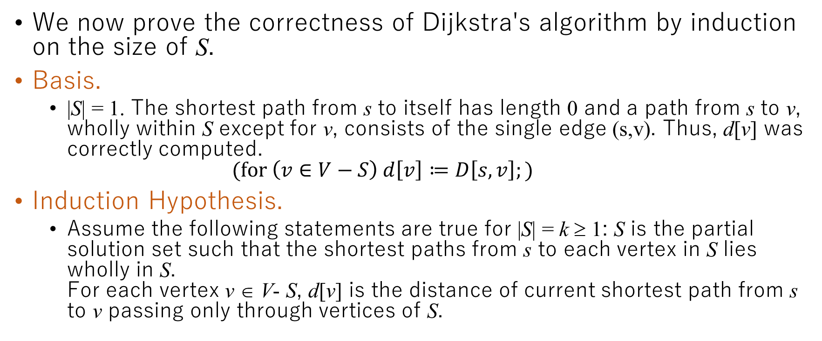
Dijkstra’s Algorithm - Proof
We now prove the correctness of Dijkstra's algorithm by induction on the size of S.
Basis.
|S| = 1. The shortest path from s to itself has length 0 and a path from s to v, wholly within S except for v, consists of the single edge (s,v). Thus, d[v] was correctly computed. $(\text{for} \left(v∈V−S\right) d\left[v\right]≔D\left[s,v\right];)$
Induction Hypothesis.
Assume the following statements are true for |S| = k ≥ 1: S is the partial solution set such that the shortest paths from s to each vertex in S lies wholly in S. For each vertex v ∈ V- S, d[v] is the distance of current shortest path from s to v passing only through vertices of S.
Notes:
Sのサイズの帰納法によるダイクストラのアルゴリズムの正当性を証明します。
基礎。
| S | =1。sからそれ自身への最短経路は長さ0を持ち、vを除いて完全にS内のsからvへの経路は単一の辺（s、v）からなる。 したがって、d [v]は正しく計算されました。 （ "for"（𝑣∈𝑉−𝑆）𝑑[𝑣]≔𝐷[𝑠、𝑣];）
帰納仮説
| S |について、次のことが当てはまると仮定します。 = k1：Sは、sからSの各頂点までの最短経路が完全にSになるように設定された部分解です。各頂点vV-Sに対して、d [v]はsからの現在の最短経路の距離です。 Sの頂点のみを通過するvへ

Slide 23



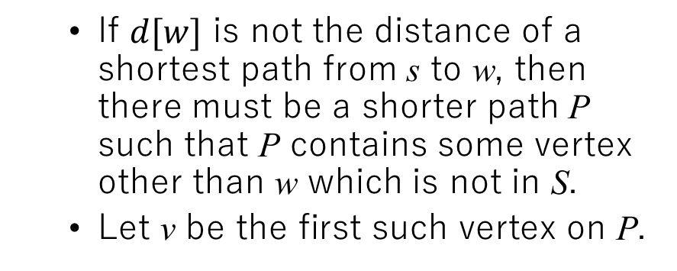
Dijkstra’s Algorithm - Proof
Inductive Step
For $\left|S\right|=k$, assume $w∈V−S$ such $d[w]$ is a minimum, is chosen and added to $S (\left|S\right| \text{becomes} k+1)$.
If $d[w]$ is not the distance of a shortest path from s to w, then there must be a shorter path P such that P contains some vertex other than w which is not in S.
Let v be the first such vertex on P.
Should be exist!
P
s
$$\left|S\right|=k$$
$d[w]$
s
w
Not Shortest?
w
S
S
Notes:
誘導ステップ
|𝑆| =𝑘の場合、𝑑∈𝑉−𝑆のような𝑑[𝑤]が最小であるとし、を選択して𝑆に追加します（|𝑆| "は"𝑘+ 1になります）。
𝑑[𝑤]がsからwへの最短経路の距離ではない場合、PにS以外の頂点wが含まれるように、より短い経路Pがなければなりません。
vをP上の最初のそのような頂点とする。

Slide 24
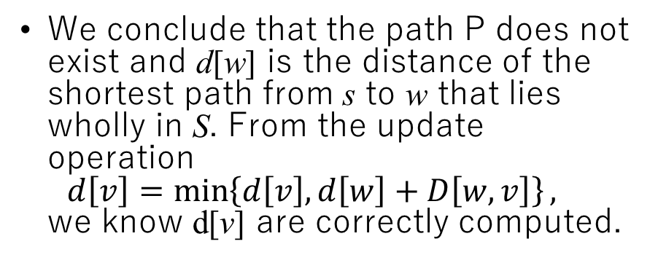
Dijkstra’s Algorithm - Proof
But then the distance from s to v is shorter than d[w], and moreover, the shortest path from s to v lies wholly within S, except for v itself.
Thus, by the inductive hypothesis, d[v] < d[w], a contradiction.
We conclude that the path P does not exist and d[w] is the distance of the shortest path from s to w that lies wholly in S. From the update operation $d\left[v\right]=\min\left\{d\left[v\right], d\left[w\right]+D\left[w,v\right]\right\},$ we know d[v] are correctly computed.
v
Doubt!
v
The other paths are not short
s
Shortest!
s
w
w
S
S
Notes:
しかし、sからvへの距離はd [w]より短く、さらに、sからvへの最短経路はv自体を除いて完全にS内にあります。
したがって、帰納的仮説では、d [v] <d [w]と矛盾します。
経路Ｐは存在せず、ｄ ［ｗ］は完全にＳにあるｓからｗまでの最短経路の距離であると結論する。更新操作から、【数６】となる。 𝑤] +𝐷[𝑤、𝑣]}、d [v]が正しく計算されていることがわかります。

Slide 25
An Efficient Implementation of Dijkstra's Algorithm
Pseudo code
S = {s}; d[s] = 0;
for (v ∈ V-S) d[v]: = D[s,v];
for (v ∈ V-S) construct d[v] into a minimum heap;
while (S ≠ V) {
delete d[w] from the heap and add w to S;
for (v ∈ V-S) if ((w,v) ∈ E){
d[v] = min{d[v],d[w]+D[w,v]};
restore the heap condition;
}
}
Dijkstra's algorithm can be made more efficiently by maintaining the graph using adjacency lists and keeping a priority queue of the nodes not in S.
Under this implementation, the time complexity of Dijkstra's algorithm is O((|V|+|E|)log|V|).
/* s is the source vertex and S is the partial solution set such that the shortest paths from s to each vertex in S lies wholly in S.
For each vertex v ∈ V-S, d[v] contains the distance of current shortest path from s to v passing only through vertices of S.*/
Notes:
ダイクストラのアルゴリズムは、隣接リストを使用してグラフを維持し、Sにないノードの優先順位キューを維持することによって、より効率的に作成できます。
この実装では、ダイクストラのアルゴリズムの時間計算量はO（（| V | + | E |）log | V |）です。
/ * sはソースの頂点で、SはsからSの各頂点への最短経路が完全にSになるように設定された部分解です。
各頂点vV-Sに対して、d [v]はSからSへの現在の最短経路の距離を含み、Sの頂点のみを通過します。

Slide 26
Difference between MST and SPST
In Prim’s algorithm (Minimum Spanning Tree), vertices and edges are added to a tree one by one, each step choosing the shortest possible edge from V to V-T to add.
In Dijkstra’s algorithm (Shortest Path Spanning Tree), the edge v to be added is not the closest, but minimizing d(s,v) + D[w,v].
Target graph G
Minimum Spanning Tree
Shortest Path from v₀
v₀
2
v₁
v₀
2
v₁
v₀
2
v₁
3
3
3
10
7
v₂
v₂
7
v₂
6
4
4
4
v₄
v₃
v₄
v₃
v₄
v₃
5
5
Notes:
Primのアルゴリズム（Minimum Spanning Tree）では、頂点とエッジが1つずつツリーに追加され、各ステップで追加するVからV-Tまでの最短エッジが選択されます。
ダイクストラのアルゴリズム（最短経路スパニングツリー）では、追加されるエッジvは最も近いものではなく、d（s、v）+ D [w、v]を最小化するものです。

Slide 27
Shortest Paths in the Graph with Unit Edge Length
Given a graph G(V,E) whose distances of edges are 1.
The shortest path from u to v is the path from u to v with the minimum length (the number of edges).
Dijkstra's algorithm may be used to solve this problem. However, a simpler algorithm for this problem is BFS algorithm.
Notes:
辺の距離が1であるグラフG（V、E）を考えます。
uからvへの最短パスは、最小の長さ（エッジ数）を持つuからvへのパスです。
この問題を解決するためにダイクストラのアルゴリズムを使用することができる。 ただし、この問題に対するより単純なアルゴリズムはBFSアルゴリズムです。

Slide 28
Chapter 3. Quiz
Please illustrate to find a shortest path from (e) to (c) using Dijkstra’s algorithm
Itr | S | w | a | b | c | d | e | f | g
Init. | {e} | - | 5 | 5 | ∞ | 8 | - | 1 | 4

Slide 29

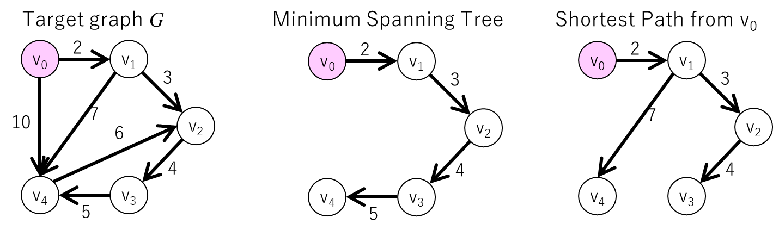
Wrap up today’s class
Shortest Path: A path from a node to the other node which makes minimum summation of all edge weight.
Dijkstra’s Algorithm:
If the graph is represented by an adjacent (distance) matrix, the time complexity of Dijkstra's algorithm is O(|V|²).
If the graph using adjacency lists and keeping a priority queue of the nodes not in S, the time complexity of Dijkstra's algorithm is O((|V|+|E|)log|V|).

Slide 30
Algorithms and Data Structure II §5 Shortest Path Problems
https://elms.u-aizu.ac.jp/course/view.php?id=4362
Yuichi Yaguchi, Ph.D (CSE)
Robot Engineering Lab., University of Aizu

Slide 31
Extra Chap. Longest Path and Flow
§5 Shortest path problems

Slide 32
Longest Path ?
The longest path problem is the problem of finding a simple path of maximum length in a given graph.
From (a) to (g)
Shortest: a → g: cost 8
Longest: ?
LPP is NP-Hard
So many “Efficient Algorithm” are there but still this is NP-Hard (with combination explosion)

Slide 33
How many pattern of “Flow” are there?
From source (s) to terminal (t), if it has no-return (no cycle), we can find many paths from source to terminal
We call “Flow” from s to t.
s – b – c – t
s – b – c – e – t
s – b – f – t
s – c – t
s – c – e – t
s – e – t
s – f – t
b
c
s
t
f
e

Slide 34
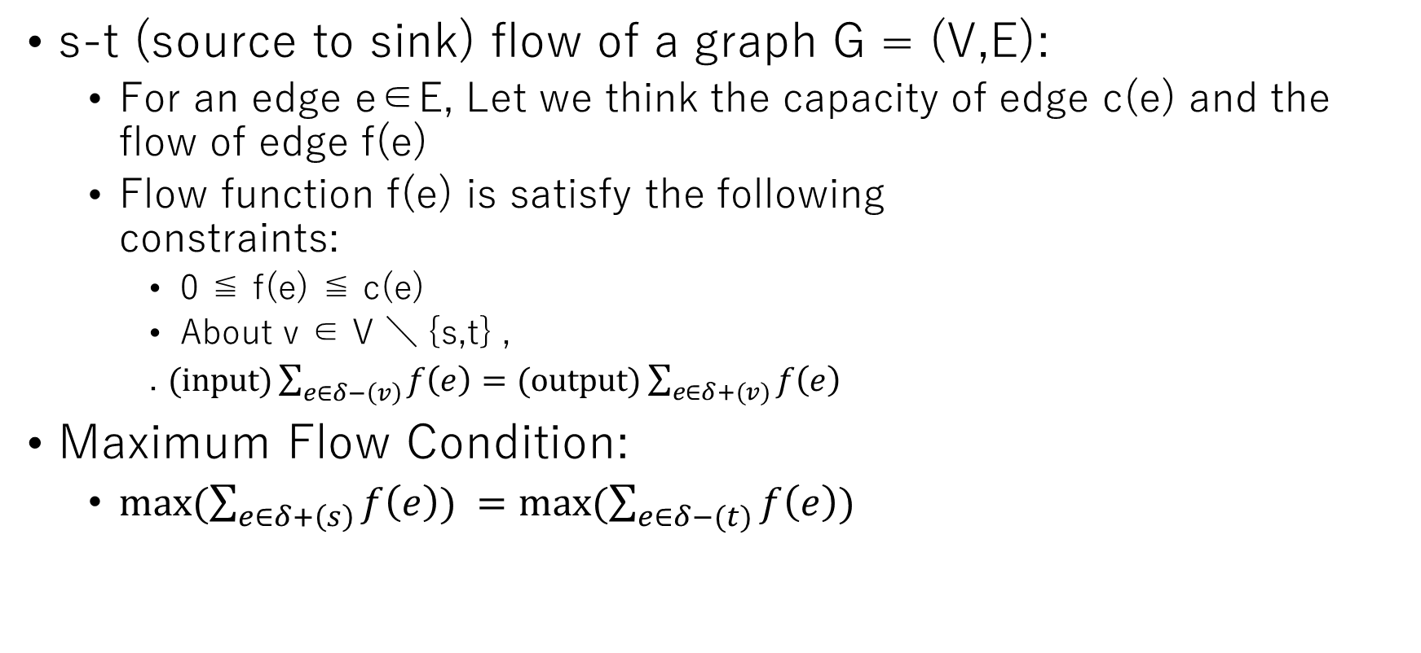
Definition of Network Flow
s-t (source to sink) flow of a graph G = (V,E):
For an edge e∈E, Let we think the capacity of edge c(e) and the flow of edge f(e)
Flow function f(e) is satisfy the following constraints:
0 ≦ f(e) ≦ c(e)
About v ∈ V ＼ {s,t} ,
. $(input)\sum_{e∈δ−\left(v\right)}{f\left(e\right)}=\text{(}\text{output}\text{)}\sum_{e∈δ+(v)}{f\left(e\right)}$
Maximum Flow Condition:
$max⁡(\sum_{e∈δ+\left(s\right)}{f\left(e\right)) }=\max{(\sum_{e∈δ−(t)}{f\left(e\right)})}$
12
3
b
c
6
4
10
s
2
t
4
6
f
6
e
8

Slide 35
How to find Maximum Flow?
If we define the capacity of each path as left figure:
s to b can send “12” or less
s to c can send “3 + 4” or less (in spite of s to b can send until 12)
s to f can send “6 + 2” or less (in spite of s to b can send until 12)
How to calculate maximum flow from s to t ?
12
3
b
c
6
4
10
s
2
t
4
6
f
6
e
8

Slide 36
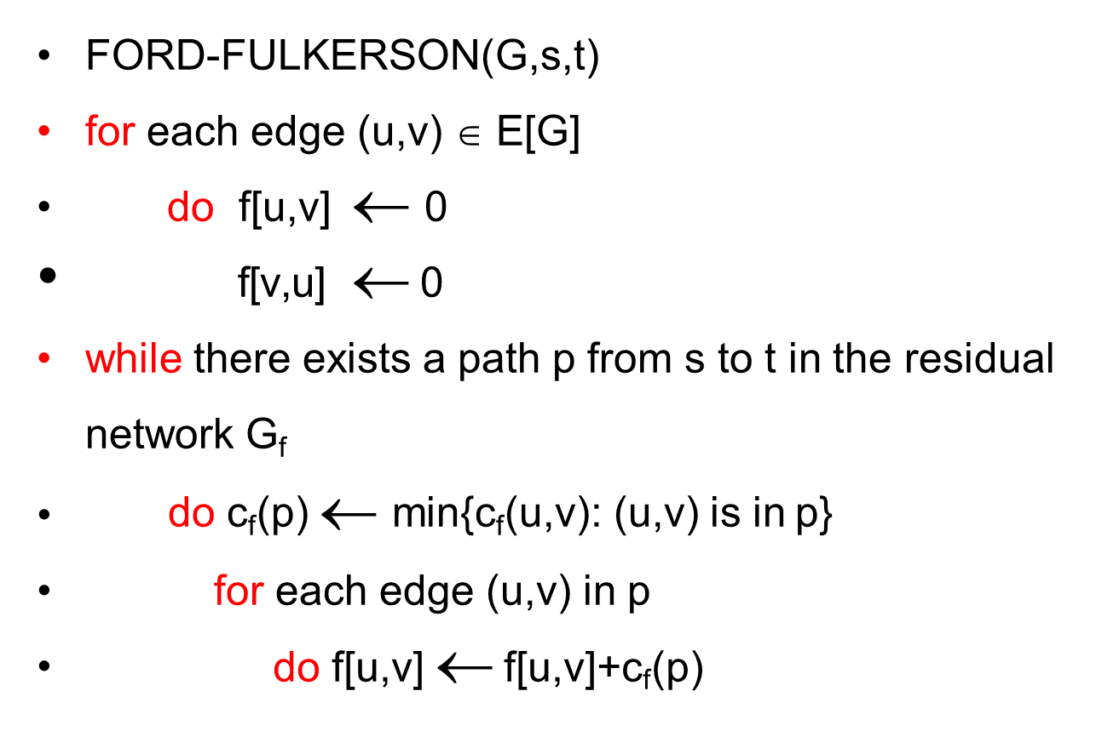
Ford-Fulkerson
12
3
b
c
6
4
10
s
2
t
4
6
f
6
e
8

Slide 37

Ford-Fulkerson
After every step in the algorithm the following is maintained:
Capacity Constraints : ∀ 𝑢, 𝑣 𝜖 𝐸 𝑓 𝑢, 𝑣
The flow along an edge can not exceed its capacity.
Skew Symmetry : ∀ 𝑢, 𝑣 𝜖 𝐸 𝑓 𝑢, 𝑣
≤ 𝑐(𝑢, 𝑣)
= −𝑓(𝑣, 𝑢)
The net flow from u to v must be the opposite of the net flow from v to u
Flow Conservation :
Unless u is s or t. The
"produces" flow, and the sink, which "consumes" flow.
ich
net flow to a node is zero, except for the source, wh

Slide 38
Example of Ford-Fulkerson
12/0
3/0
12/3
3/3
b
c
6/0
b
c
6/3
4/0
10/0
4/0
10/0
s
2/0
t
s
2/0
t
4/0
4/0
6/0
f
6/0
e
8/0
6/0
f
6/0
e
8/0
12/3
3/3
3/3
b
c
6/3
12/3
0
b
c
6/6
0
9
4/0
10/0
3
4/3
1
0
s
t
9
10/0
2/0
s
2/0
t
4/0
4/0
6/0
f
6/0
e
8/0
6/0
f
e
6/0
8/0

Slide 39
Example of Ford-Fulkerson
12/3
3/3
12/3
3/3
b
c
6/6
b
c
6/6
0
0
9
4/3
1
10/0
0
9
4/3
1
10/0
0
s
2/0
t
s
2/0
t
0
4/0
0
4/4
0
0
4
0
6/6
f
6/6
e
8/0
6/6
f
6/6
e
8/4
s->17
17-> t
12/3
3/3
12/3
3/3
b
c
6/6
b
c
6/6
0
9
4/4
0
10/1
0
4/4
10/1
s
2/0
9
t
s
t
2/0
0
4/4
0
0
3
4/4
6/6
f
6/6
e
8/5
6/6
f
6/6
e
8/5

Slide 40
Algorithms and Data Structure II §5 Shortest Path Problems
https://elms.u-aizu.ac.jp/course/view.php?id=4362
Yuichi Yaguchi, Ph.D (CSE)
Robot Engineering Lab., University of Aizu

